Slide 1
МКДОУ д/с комбинированного вида № 6
Газета для детей и любознательных родителей апрель 2023г.
Младшая группа «Капельки»

Slide 2
В этом выпуске:
.Приучаем ребёнка к самостоятельности.
. Игры с мячом для развития речи детей.
. Советы логопеда

Slide 7
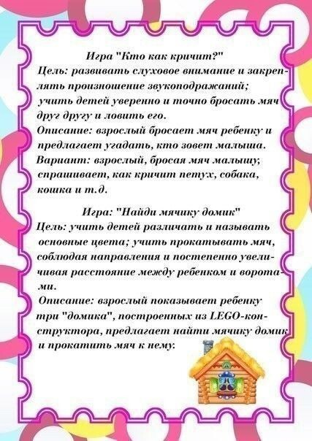

Slide 9
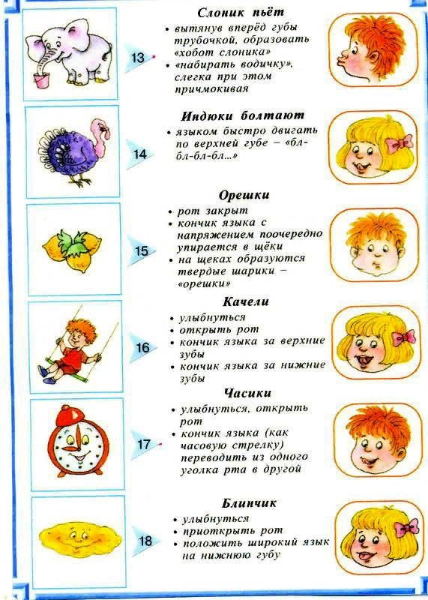
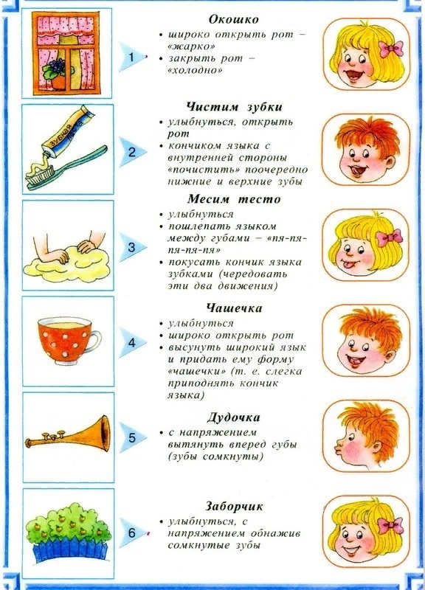

Slide 10
